Slide 1
Università Degli Studi di Catania
Dipartimento di
Specialità Medico Chirurgiche
Sezione di Ortopedia e Traumatologia
Direttore Prof. G. Sessa
Displasia congenita dell’anca
Prof. Carlo Prato;
Dott. Massimo Cassarino;

Slide 2
DEFINIZIONE
“Anomalie di sviluppo e di forma della articolazione coxo-femorale, con alterazioni cotiloidee, cefaliche e capsulo-legamentose, che comportano incongruenza articolare che con diversi stadi di gravità portano alla perdita dei normali rapporti articolari”
Notes:
Ovvero l ‘evoluzione è la lussazione

Slide 3
DEFINIZIONE
DISPLASIA
PRE-LUSSAZIONE
SUB-LUSSAZIONE
LUSSAZIONE
LUSSAZIONE INVETERATA

Slide 4
EPIDEMIOLOGIA E INCIDENZA
MALFORMAZIONE CONGENITA ORTOPEDICA PIU’ FREQUENTE!!!
M/F 1:6
2-3% DELLA POPOLAZIONE
65% A SINISTRA, 15% A DESTRA, 20% BILATERALE
Notes:
Il rapporto maschi femmine è circa di 1:6. Nella metà dei casi è bilaterale. Quasi tutte le razze, ad esclusione di quella nera sono colpite. La razza bianca è maggiormente colpita rispetto l’asiatica, con variazioni a seconda delle regioni considerate. In italia è magiormente presente nella regione padana mentre è eccezionale nelle isole. Negli ultimi anni la sua incidenza sembra essere diminuita:ciò potrebbe dipendere dall’utilizzo del pannolino e dal miglioramento delle tecniche di diagnosi precoce(ecografia).
Nel 2-3% dei neonati, la testa del femore non collima precisamente con l'acetabolo e il rapporto articolare non è stabile.
Di solito si tratta di un difetto momentaneo: la cavità non ha finito di svilupparsi e l'acetabolo è 'svasato', c'è un ritardo dell'ossificazione, i legamenti sono ancora deboli.
Il difetto si risolverà nel giro di qualche mese, con le opportune terapie.
L'importante è che il bambino tenga sempre le gambine il più possibile divaricate verso l'esterno. nelle popolazioni in cui le mamme sono solite portare i bambini sulle spalle, con le gambine divaricate, l’incidenza della displasia dell’anca è praticamente assente. E’ la più frequente malformazione congenita dello scheletro. In Italia è stata descritta con un’incidenza che si aggira intorno al 2-3% della popolazione. La ragione dell’elevata incidenza del lato sinistro può essere spiegata dalla posizione intrauterina del feto, che nella maggior parte dei casi determina un’adduzione dell’anca sinistra da parte del rachide lombosacrale materno

Slide 5
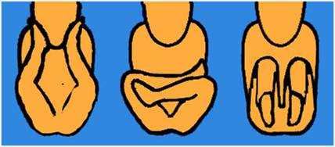
EZIOLOGIA
FATTORI INTRINSECI
teoria ereditaria della “bassa penetranza”
FATTORI ESTRINSECI
Fattori meccanici:
oligoidramnios
polidramnios
briglie amniotiche
presentazione podalica
Fattori ormonali
Estrogeni, relaxina, progesterone, etc.
Notes:
la capacità di un carattere di esprimersi in un certo modo nell'ambito di una certa popolazione è detta penetranza.
quella invece di esprimersi nell'individuo stesso è detta espressività.
i geni dominanti, che si manifestano in ogni individuo della popolazione che li porta e in ognuno lo fanno nello stesso modo vengono definiti a penetranza completa ed espressività costante. tuttavia le cose non sono sempre così semplici.
La penetranza incompleta è un caso limite dell‘ espressività variabile, in cui, anche a causa di fattori esterni, in una generazione di individui eterozigoti, alcuni manifestano il fenotipo recessivo, in quanto l'allele dominante non è abbastanza "forte" da poter mascherare l'omologo. Si ritiene che anche fattori esterni, ambietali possano essere tirati in causa.
È stato ipotizzato - ma non esistono prove scientifiche - che una delle concause della displasia congenita dell'anca sia l'oligoamnios, cioè lo scarso volume di liquido amniotico: le pareti uterine, in questo caso, avrebbero un effetto costrittivo sul bambino, obbligandolo a tenere gli arti rannicchiati.

Slide 6
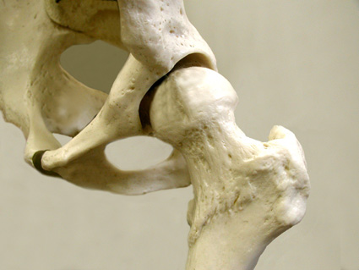
PATOGENESI
1)TEORIA DELLA
DISPLASIA
ACETABOLARE
2)TEORIA DELLA
LASSITÀ CAPSULO
LIGAMENTOSA
Notes:
Attualmente sono 2 le teorie più accreditate:la teoria della displasia acetabolare e la teoria della lassità capsulo ligamentosa.
Secondo la teoria della displasia acetabolare il difetto sarebbe appunto nella cartilagine acetabolare , meno resistente alle sollecitazioni meccaniche indotte dalla testa femorale, e quindi facilmente deformabile. Tale teoria è accreditata da studi istologici che hanno evidenziato un’irregolare disposizione dei condroblasti che nella maggior parte dei casi assumono le sembianze di fibroblasti(quindi 2 forme diverse di connettivo)

Slide 7
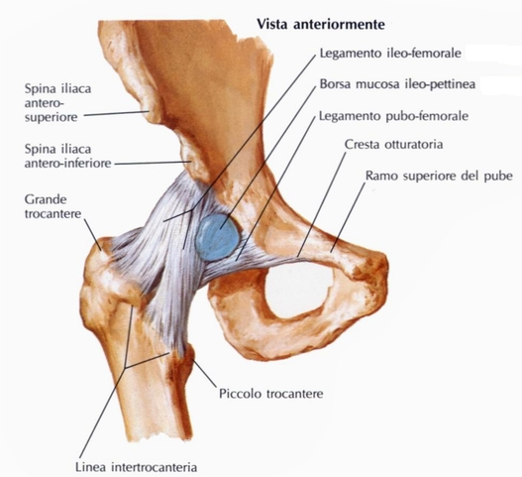
PATOGENESI
1)TEORIA DELLA
DISPLASIA
ACETABOLARE
2)TEORIA DELLA
LASSITÀ CAPSULO
LIGAMENTOSA
Notes:
Secondo la teoria della lassità capsulo ligamentosa questa provocherebbe la tendenza alla lussazione dell’epifisi femorale , tuttavia non è stato ancora dimostrato se tale lassità sia la causa o la conseguenza della lussazione della testa.

Slide 8
ANATOMIA PATOLOGICA
ESTREMO PROSSIMALE DEL FEMORE (TESTA E COLLO)
COTILE
CAPSULA ARTICOLARE
LEGAMENTO ROTONDO
PULVINAR
Notes:
Le componenti che dobbiamo valutare nella possibilità di alterazione sono queste nelle fasi che prima abbiamo menzionato

Slide 9
ANATOMIA PATOLOGICA
1)DISPLASIA E PRE-LUSSAZIONE
ESTREMO PROSSIMALE DEL FEMORE (TESTA E COLLO)
Antiversione della testa e Alterazioni cartilaginee
CAPSULA ARTICOLARE
Retrazione anteriore
COTILE
Neolimbus->
Notes:
-Antiversione del collo del femore e anomalie morfo-strutturali della testa femorale determinate da alterazioni della forma e dalla disposizione dei condrociti e delle caratteristiche biomichimiche dei proteoglicani
-Presenza di retrazione della capsula anteriore(con ispessimento) e di lassità della capsula posteriore->incostanti
-Presenza di una salienza semicircolare localizzata nella porzione postero-superiore dell’acetabolo (neo-limbus). Inoltre in questa fase il cotile tende ad aumentare il suo diametro cranio caudale, ovalizzandosi. Ricordiamo che il cotile del bambino intrinsecamete presenta 2 caratteristiche che lo rendono di per se instabile:scarsa profondità e la presenza di fibrocarticolagine.

Slide 10
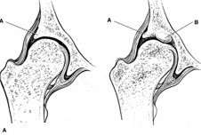
ANATOMIA PATOLOGICA
1)DISPLASIA E PRE-LUSSAZIONE:NEOLIMBUS
Notes:
A sinistra si vede un’anca normale:il labbro acetabolare è normalmente locato alla periferia della cartilagine acetabolare.
A destra invece si evidenzia un’anca displasica, con un’ipertrofia della porzione superolaterale della labbro acetabolare, chiamata neolimbus. Il neolimbus è appunto uno spigolo all’interno della cartilagine articolare, immediatamente al di sotto del limbus. Questo è responsabile di una pressione eccentrica della testa del femore. Questo è dovuto all’ipersollecitazione meccanica. Fu descritto per la prima volta da ortolani nel 76
dopo con la lussazione:In this dislocated dysplastic hip, note how the limbus [A] is a block to reduction, and could invert or evert while the neolimbus [B] is not a potential block to reduction and cannot invert or evert. (D) Lateral view of the dysplastic acetabulum depicts the neolimbus [B] running from anterior to posterior beneath the limbus [A].

Slide 11
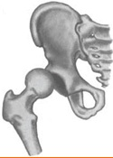
ANATOMIA PATOLOGICA
2)SUBLUSSAZIONE
ESTREMO PROSSIMALE DEL FEMORE (TESTA E COLLO)
COTILE
CAPSULA ARTICOLARE
LEGAMENTO ROTONDO
PULVINAR

Slide 12
ANATOMIA PATOLOGICA
2)SUBLUSSAZIONE
ESTREMO PROSSIMALE DEL FEMORE (TESTA E COLLO)
Alterazioni cartilaginee
Antiversione
Valgizzazione
Ritardo comparsa nucleo
Notes:
La perdita dei normali rapporti articolari, quale appunto si verifica nella sublussazione (e poi nella lussazione franca), determina tutta una serie di alterazioni anatomopatologiche.
1)Si hanno innanzitutto delle alterazioni osteocartilaginee. Queste sono dovute alle diminuite sollecitazioni meccaniche , o addirittura, nelle lussazioni franche , alla mancanza di queste, che in condizioni normali sono prodotte dall’epifisi femorale nel cotile. Le anomale sollecitazioni meccaniche creano conseguenze anche all’estremità prossimale del femore, che subisce alterazioni della forma della testa e degli angoli di inclinazione e declinazione(che determina la coxa valga antiversa) e il ritardo di comparsa del nucleo cefalico o l’ipoplasia dello stesso. Perdita della forma sferica della testa femorale.

Slide 13
ANATOMIA PATOLOGICA
2)SUBLUSSAZIONE
COTILE
Sfuggenza cotile
Ipertrofia del limbus
Notes:
Nel soggetto normale tali sollecitazioni sono concentriche e uniformi su tutta la parete acetabolare; nella fase di sublussazione invece, tali sollecitazioni meccaniche si producono sul bordo acetabolare e poi sul suo contorno esterno determinando la sfuggenza del tetto acetabolare e il ritardo di ossificazione dello stesso. Ipertrofia del limbus .

Slide 14
ANATOMIA PATOLOGICA
2)SUBLUSSAZIONE
CAPSULA ARTICOLARE
Retrazione ant + lassità post
LEGAMENTO ROTONDO
ipetrofia
PULVINAR
ipertrofia
Notes:
2)Aumento della retrazione della capsula anteriore e della lassità della capsula posteriore.
3)Ipertrofia del tessuto fibro-adiposo (pulvinar).
4)Ipertrofia del legamento rotondo.

Slide 15
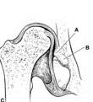
ANATOMIA PATOLOGICA
3)LUSSAZIONE
MUSCOLI DOCCIA DI MIGRAZIONE
CAPSULA
LIGAMENTO TRASVERSO
LEGAMENTO ROTONDO
PULVINAR
LIMBUS
Notes:
Via via che la testa si lussa(risalita della testa femorale oltre il bordo dell’acetabolo e sua localizzazione in corrispondenza dell’ala iliaca)
si detendono i muscoli attivatori dell’anca, a causa dell’avvicinamento delle inserzioni, con conseguenti retrazioni muscolotendinee.
Adduttori e ileopsoas sono quelli più soggetti all’accorciamento. Il tendine dell’ileopsoas inoltre, passando a ponte sulla capsula ne determina lo strozzamento a “clessidra”. Si forma una di doccia di migrazione.
Capsula e ligamenti si presentano generalmente ipertrofici.
Il ligamento rotondo spesso si interpone fra la testa femorale e cotile ostacolando la riduzione. Anche il ligamento trasverso dell’acetabolo, se ipertrofico e retratto, ostacola la riduzione perche restringe il diametro acetabolare.
Alterazioni delle parti molli extra articolari: il pulvinar(tessuto adiposo che sta sul fondo del cotile) è iperplastico e fibroso e, occupando buona parte della cavità glenoidea, costituisce un ulteriore ostacolo alla riduzione.
Il limbus , che sta sul ciglio cotiloideo psterosuperiore, spesso subisce un’introflessione. Questa inversione del limbus, considerata in passato come ostacolo alla riduzione oggi è considerata condizione favorente il mantenimento della riduzione stessa.
Deformità a cono o a triangolo della testa femorale

Slide 16
ANATOMIA PATOLOGICA
3)LUSSAZIONE INVETERATA
MUSCOLI
NEOCOTILE
Notes:
parla di lussazione inveterata quando persiste oltre il 4 anno di vita.
Formazione del neo – cotile
Notevole accorciamento degli adduttori e dello ileo-psoas

Slide 17
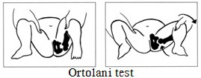
DIAGNOSI
ALLA NASCITA
Notes:
Clinicamente valore patognomico assume la manovra di ortolani: con pz supino, a coscia flessa addotta e intrarotata si esegue, esercitando una pressione sui trocanteri, un movimento di extrarotazione ed abduzione . In caso di positività si ha la sensazione tattile di uno scatto che testimonia il ritorno dell’epifisi nel cotile(scatto di entrata)

Slide 18
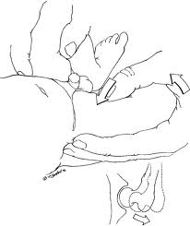
DIAGNOSI
ALLA NASCITA
Barlow test
Notes:
Con la manovra contraria si apprezza un secondo scatto “di uscita” provocato dallo scavalcamento del neolimbus da parte della testa femorale(test di barlow). La positività della manovra di ortolani va considerato un segno di ELEVATA probabilità di diagnosi di dca. La ricerca del segno di Ortolani e Barlow deve essere eseguita sistematicamente, da persone competenti alla nascita e ripetuta almeno un paio di volte a distanza di 15-20 gg. Il segno dello scatto e solo un testimone di lassità articolare. Esso è solo un segno di sospetto e si può riscontrare anche in anche normali.

Slide 19
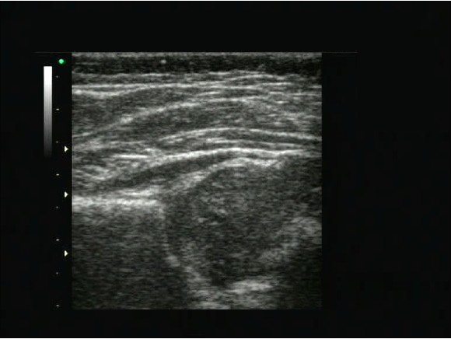
DIAGNOSI
ALLA NASCITA(FINO AL 6° MESE)
Notes:
Ai giorni nostri il gold standard è rappresentato dall’ecografia la quale, già nelle prime ore di vita e sicuramente prima del compimento del primo anno, ci permette di diagnosticare una displasia d’anca. Nel 98% dei casi alla nascita quella che erroneamente viene definita lussazione congenita dell’anca si presenta come una displasia, cioè si tratta di un anca che non è lussata ma che facilmente si può lussare. L’esame radiografico in questo stadio è di difficile interpretazione mentre trova la sua giusta indicazione l’esame ecografico, che peraltro presenta molteplici vantaggi rispetto alla radiografia
1)Permette la visualizzazione dei tessuti molli(capsula, legamento rotondo, tessuto adiposo)
2)Permette la visualizzazione del limbus , del cercine e del nucleo cartilagineo cefalico
3)Permette la visualizzazione osse
4)Non utilizza radiazioni per cui non è lesivo e viene ben accettato dai genitori che sono invece giustamente restii a fare eseguire esami radiografici ai propri figli
5)Permette la visualizzazione dell’instabilità articolare con la prova dinamica
6)Permette una diagnosi di certezza già in età neonatale
7)Permette di iniziare prima il trattamento
Aspetto negativo:
L’esame ecografico sovrastima la displasia : ciò comporta ripercussioni negative piscologiche ed economiche

Slide 20
DIAGNOSI
ECOGRAFIA :METODO DI GRAF
GIUDIZIO MORFOLOGICO(ACETABOLO, MARGINE,CARTILAGINE)
GIUDIZIO QUANTITATIVO(ANGOLI ALFA E BETA)
Notes:
Reinard Graf ha provveduto alla tipizzazione dei referti ecografici nell’anca infantile da cui ha dedotto una classificazione.
Questo metodo si sviluppa in 2 fasi principali: giudizio morfologico e giudizio quantitativo
Il giudizio morfologico prende in conformazione scheletrica dell’acetabolo(buona scarsa o insufficiente), la forma del margine cotiloideo(angolato, arrotondato o appiattito), lo spessore della cartilagine acetabolare(sottile, spessa o spostata). Sulla base di questi parametri l’anca può essere definita normale , displasia o decentrata.

Slide 21
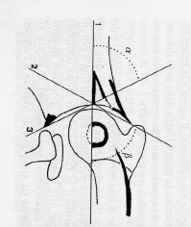
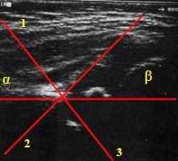
DIAGNOSI
ECOGRAFIA :METODO DI GRAF
GIUDIZIO QUANTITATIVO(ANGOLI ALFA E BETA)
Linea basale :dall’inserzione della capsula sull’ileo al centro del margine cotiloideo
Linea del tetto cartilagineo :dal margine osseo superiore dell’acetabolo al centro del labbro
Linea del tetto osseo :dal margine iliaco inferiore tangenzialmente al margine osseo superiore dell’acetabolo
Notes:
Giudizio quantitativo(misure dell’anca):devono essere considerate 3 linee e gli angoli che formano tra loro:la prima linea dal punto di inserzione della capsula fino al margine cotiloideo(linea di base), la seconda tangente al margine ileale inferiore e al margine cotiloideo(linea acetabolare), la terza tra il margine cotiloideo ed il centro degli echi del labbro acetabolare(linea dell’asse cartilagineo). L’angolo osseo “alfa” è quello compreso tra la linea di base e la linea acetabolare:i suoi valori rispecchiano la situazione dell’acetabolo osseo, cioe il grado di maturazione scheletrica dell’anca. L angolo cartilagineo beta è compreso tra la linea di base e la linea dell’asse cartilagineo e da un idea quantitativa della situazione dell’acetabolo cartilagineo, che nel processo displasico preseta delle variazioni di spessore, per compensare l’eventuale difetto di maturazione scheletrica dell’aca.
I valori degli angolo alfa e beta vengono inseriti nel cosidetto “goniometro di graf” che da una valutazione della situazione ossea e cartilaginea

Slide 22
DIAGNOSI
ECOGRAFIA :METODO DI GRAF
GIUDIZIO QUANTITATIVO(ANGOLI ALFA E BETA)
Alfa >60° anca normale
Alfa <59° e >43° anca displasica
Alfa <43° anca lussata
Beta >77 anche displasiche, <77 anche normali
Notes:
In base all’ angolo alfa si possono definire 4 gruppi principali:
Anche normali: con alfa maggiore di 60
Anche displasiche: con alfa tra 50 e 60
Anche critiche: con alfa fra 43 e 49
Anche decentrate: con alfa minore di 43(rare)
In base all’angolo beta si possono ancora suddividere in centrate e decentrate. Il valore critico è 77(passaggio tra anca critica e anca che sta per decentrare(nelle displasie l angolo beta tende ad aumentare).
Vedi anche pg 42

Slide 23
DIAGNOSI
PRIMI MESI DI VITA
ASIMMETRIA PLICHE CUTANEE
EXTRAROTAZIONE E ACCORCIAMENTO ARTO
IPOTONOTROFIA MUSCOLARE
ORTOLANI E BARLOW NEGATIVI
LIMITAZIONE ABDUZIONE
Notes:
L’evoluzione della displasia verso la sublussazione determina spesso la scomparsa del segno di ortolani(e di barlow), per l’aumento del tono muscolare. In questa fase un segno caratteristico è dato dalla limitazione dell’abduzione, per via dell’ostacolo che la testa femorale incontra alla riduzione, ostacolo determinato dalle alterazioni anatomiche delle quali abbiamo già parlato, e dalla contrattura riflessa degli adduttori della coscia. Ancora in questo stadio sono presenti una serie di segni che possono orientare la diagnosi verso la lca, come l’asimmetria delle pliche cutanee delle cosce e dei glutei, l’atteggiamento in extrarotazione dell’arto, i segni di lassità capsulo-ligamentose. Bisogna però precisare che tali segni non sono patognomici.
Prima dell’avvento dell’ecografia si poteva fare diagnosi certa solo al 4°-5° mese, con l Rx. Sebbene oggi questo esame abbia perso valore(si fa diagnosi bene prima)

Slide 24
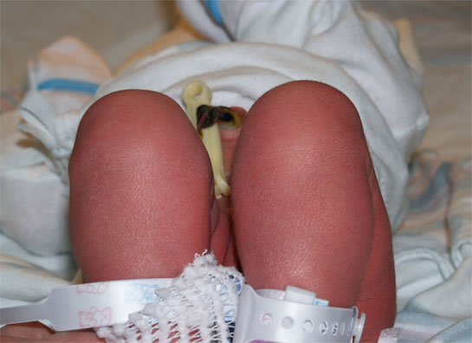
DIAGNOSI
ALLA DEAMBULAZIONE
Notes:
I bambini con lca deambulano in ritardo. La limitazione dell’abduzione è più marcata rispetto allo stadio di sublussazione. Si ha la positività del segno di galeazzi che si evidenzia ad anche flesse , controllando il livello delle ginocchia: nei casi di lussazione monolaterale il ginocchio dell’arto normale risulterà più lungo. Durante la deambulazione si ha zoppia di caduta nella fase di appoggio dell’arto lussato, è presente il segno di trendelemburg che denota l’insufficienza dei muscoli glutei, per l’avvicinamento delle loro inserzioni, con caduta del bacino controlaterale quando l’arto portante è quello lussato. Se la lussazione è bilaterale il fenomeno di trendelemburg si verifica bilateralmente e si determina cosi la caratteristica andatura anserina.

Slide 25
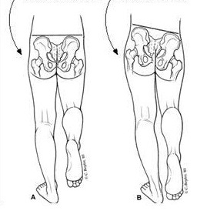
DIAGNOSI
ALLA DEAMBULAZIONE
SEGNO DI TRENDELEMBURG
Notes:
I bambini con lca deambulano in ritardo. Durante la deambulazione si ha zoppia di caduta nella fase di appoggio dell’arto lussato, è presente il segno di trendelemburg che denota l’insufficienza dei muscoli glutei, per l’avvicinamento delle loro inserzioni, con caduta del bacino controlaterale quando l’arto portante è quello lussato. Se la lussazione è bilaterale il fenomeno di trendelemburg si verifica bilateralmente e si determina cosi la caratteristica andatura anserina.

Slide 26
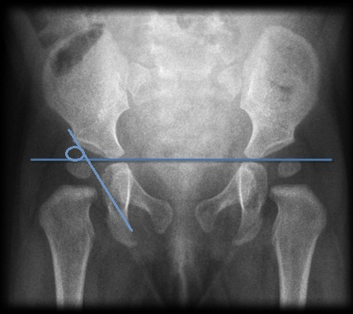
ESAMI STRUMENTALI
Triade di Putti(1): angolo di Hilgenreiner (sfuggenza del cotile)
Notes:
RICORDA CMQ CHE L’ESAME RADIOGRAFICO ENTRO IL 4-5 MESE E’ comunque tardivo
Può peccare per difetto
Può peccare per eccesso
L’interpretazione è soggettiva
E’ pericolosa
Va eseguito dal 4-5 mese in poi

Slide 27
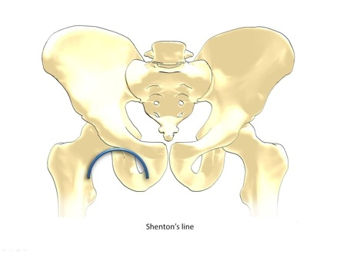
ESAMI STRUMENTALI
Triade di Putti(2): interruzione dell’arco di shenton

Slide 28
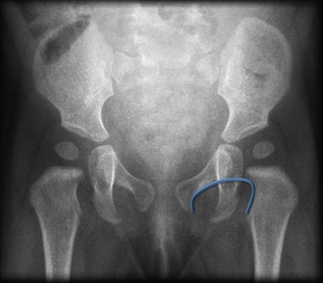
ESAMI STRUMENTALI
Triade di Putti(2): interruzione dell’arco di shenton

Slide 29
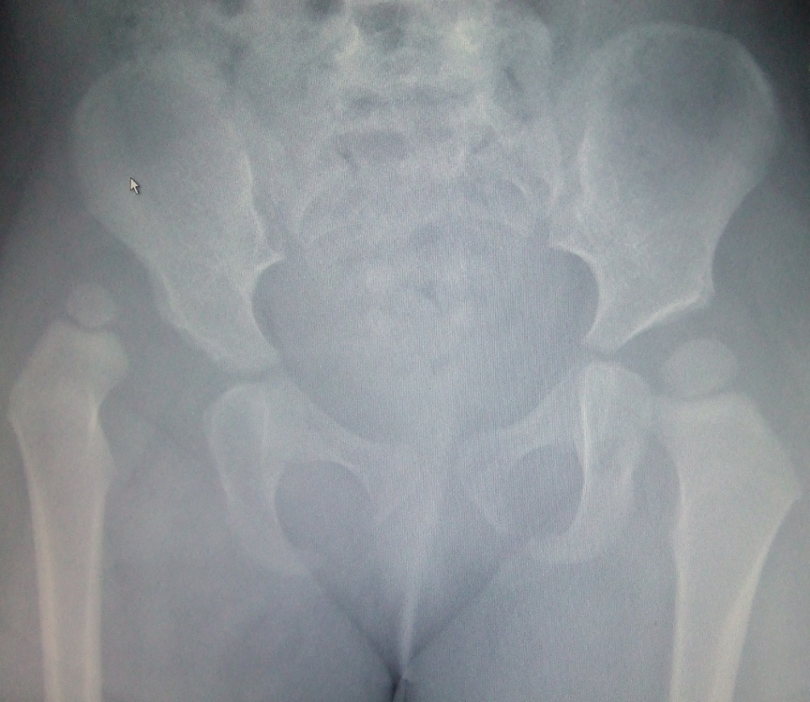
ESAMI STRUMENTALI
Triade di Putti(3): ipoplasia nucleo accrescimento

Slide 30
ESAMI STRUMENTALI
Antiversione del collo

Slide 31
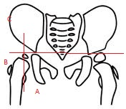
ESAMI STRUMENTALI
Diagramma di Ombre-donne
Notes:
Dopo la comparsa nei nuclei di ossificazione(4 mese) si utilizza il metodo di ombredanne:si tracciano 2 linee:la prima tangente ai contorni inferiori dell’ileo, la seconda perpendicolare alla precendente attraverso il punto piu alto del cotile. Un nucleo normale si trova nel quadrante inferiore e interno.

Slide 32
ESAMI STRUMENTALI
Linea di Chigot(prima della comparsa del nucleo cefalico)
Notes:
Il prolungamento verso il basso di una linea che passa lungo il tetto del cotile deve
perdersi nel contesto del foro otturatorio controlaterale . (a) controlaterale
Se attraversa il foro otturatorio omolaterale la LUSSAZIONE CERTA. (b) è
Se si perde nel contesto della sinfisi pubica la LUSSAZIONE INCERTA è

Slide 33
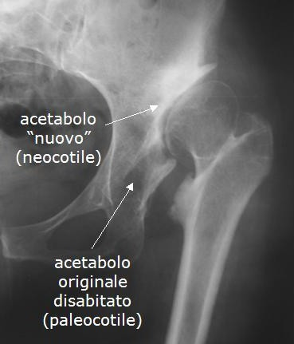
ESAMI STRUMENTALI
LUSSAZIONE
DISLOCAZIONE DELLA TESTA FEMORALE
NEOCOTILE
SEGNI DI RISALITA DEL GRANDE TROCANTERE
EPIFISI DEFORMATA
OSTEOFITOSI E GEODI(TARDIVO)

Slide 34
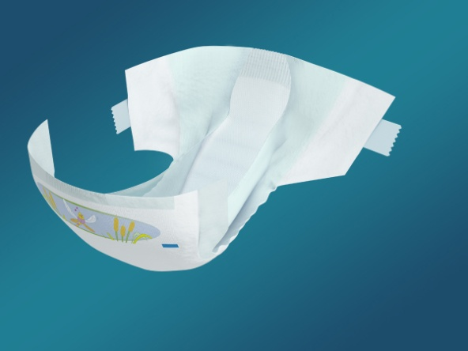
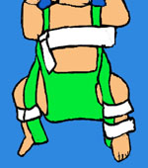
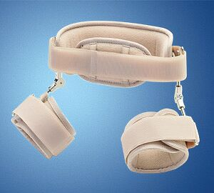
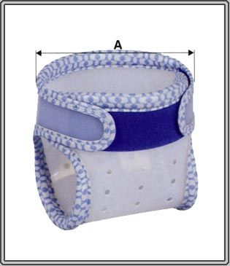
TERAPIA
DISPLASIA E PRE-LUSSAZIONE
TRATTAMENTO INCRUENTO
DOPPIO PANNOLINO
TUTORE DI PAVLIK
MILGRAM PUTTI
MUTANDINA
DIVARICATORE
Notes:
Al di sotto di un certo grado di displasia è possibile la guarigione spontanea, che si realizza nel 60% dei casi entro i primi mesi di vita. (3) Lo scopo del trattamento è quello di mantenere il corretto posizionamento dei componenti articolari fino alla normale
crescita sia delle parti ossee (acetabolo e femore) sia delle parti molli (capsula, legamenti, muscoli). I risultati del trattamento sono condizionati dall’età in cui esso si inzia. Un’anca displasica curata alla nascita avrà certamente un ottimo risultato ; un anca displasica esitata in sublussazione o lussazione avrà maggiori probabilità di risultati poco soddisfacenti. Pertanto una diagnosi precoce rappresenta la migliore profilassi di lca. In caso di displasia o prelussazione il trattamento è incruento. Questo consiste in particolar modo nel mantenere l’anca displasica centrata nel cotile mediante un cuscino o piu pannolini posti in mezzo alle cosce o mediante appositi tutori(milligram putti, divaricatori di pavlik), in modo da favorire il normale sviluppo delle strutture articolari. I tutori devono favorire il centramento: ciò avviene mediante flessione dell’anca e abduzione. Il tutto si esegue mediante controlli ecografici seriati. In caso di mancata riduzione si deve pensare che ci possa essere un ostacolo alla riduzione.

Slide 35
TERAPIA
SUBLUSSAZIONE
RIDUZIONE
STABILE
RIDUZIONE
INSTABILE
TRATTAMENTO
INCRUENTO
TRATTAMENTO
CRUENTO
Notes:
Anche in questo caso l’obiettivo del trattamento è quello di ripristinare i normali rapporti fra testa e cotile per indurre un regolare sviluppo degli stessi. Ovviamente in queste fasi la riduzione è più difficile, perche ostacolata da tutte le alterazioni anatomopatologiche delle quali abbiamo parlato in precedenza. In passato la riduzione si otteneva estemporaneamente con manovre brusche, e quindi mantenuta immobilizzando il pz secondo il metodo di paci lorenz che prevede 2 diverse posizioni: la prima posizione ad anche molto flesse , abdotte ed in rotazione neutra , ed una seconda posizione in modica flessione, modica abduzione e rotazione interna.

Slide 36
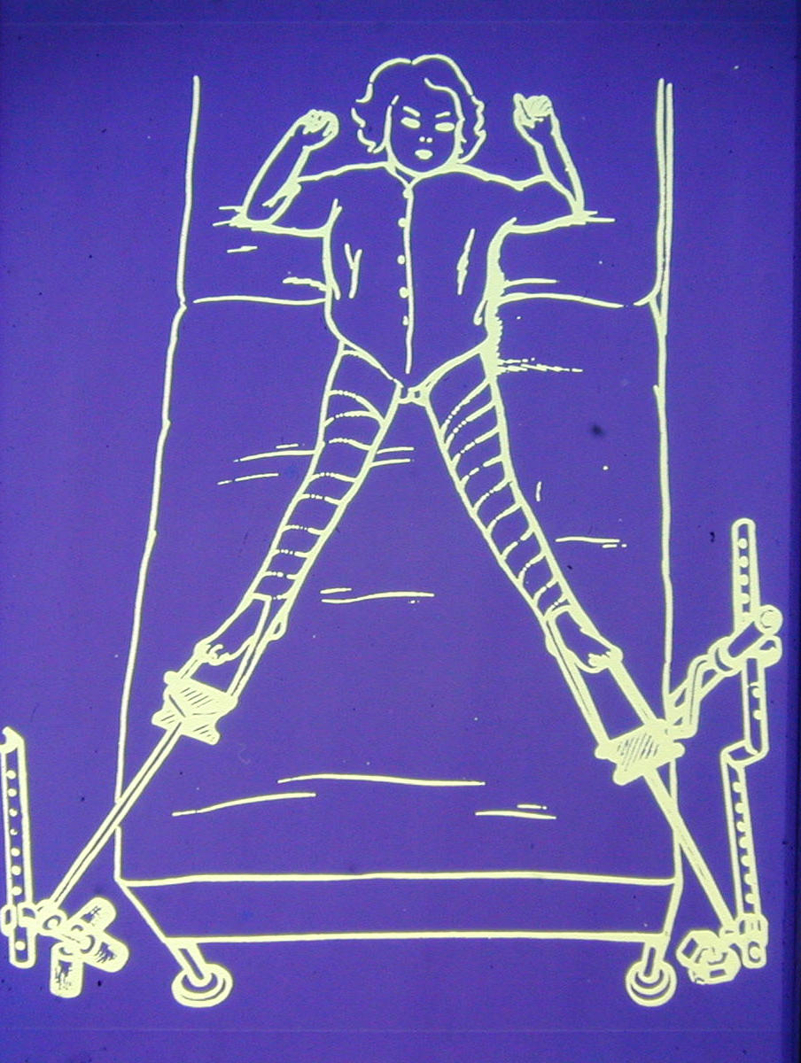
TERAPIA
SUBLUSSAZIONE
Notes:
Attualmente non si ricorre più alla riduzione estemporanea perche le brusche manovre riduttive arrecavano seri danni epifisari con esito verso l’osteocondrosi, detta appunto postriduttiva. Pertanto si preferisce oggi la trazione graduale a cerotto (skin traction) previo ancoraggio del piccolo pz a letto mediante apparecchio gessato inglobante l’arto controlaterale. Con controlli ecorafici e radiorafici periodici si decide l’entità e la durata della trazione. Una volta che l’epifisi femorale prossimale femorale sarà a livello dell’acetabolo si tenterà l riduzione in narcosi. Quindi in base alla facilità con cui si ottiene la riduzione e in base alla stabilità della riduzione stessa si sceglie il tipo di trattamento: incruento o cruento.
Obiettivo della skin traction:Convertire un’anca irriducibile in un’anca riducibile attraverso la discesa della testa del femore

Slide 37
TERAPIA
SUBLUSSAZIONE
Notes:
secondo il metodo di paci lorenz che prevede 2 diverse posizioni: la prima posizione ad anche molto flesse , abdotte ed in rotazione neutra , ed una seconda posizione in modica flessione, modica abduzione e rotazione interna. Oggi l’alternativa principale, oggi considerata la piu valida è la human position, una forma intermedia tra le prime 2. per quanto concerne l’immobilizzazione si ricorre sempre ad una delle 3 posizioni. Una volta alcune scuole usavano la prima posizione , giustificando questa scelta con la possibilità che la seconda posizione accentui la coxa valga antiversa , per anomala sollecitazione dei nuclei di accrescimento del grande trocantere e dell’epifisi prossimale del femore. Noi preferivamo invece la seconda posizione in quanto, pur ammettendo questa possibile complicanza , la riteniamo molto meno traumatizzante per i componenti articolari. In ogni caso il trattamento complessivo in gesso dura 3-4 mesi, dopo i quali si procede con tutori.
Altri preferiscono dopo la riduzione una serie di gessi, rinnovati con una cadenza mensile ed eseguiti tutti con una leggera narcosi, fino alla normalizzazione ed alla stabilizzazione della riduzione.
Dopo questa serie di gessi, quando la situazione è stabile e non vi sono più alti rischi di rilussazione, si mantiene la situazione raggiunta facendo indossare uno dei tutori amovibili sopra descritti, fino alla guarigione completa,che talvolta può arrivare anche intorno ai 18-24 mesi di vita

Slide 38
TERAPIA
LUSSAZIONE
RIDUZIONE
STABILE
RIDUZIONE
INSTABILE
TRATTAMENTO
INCRUENTO
TRATTAMENTO
CRUENTO
OSTEOTOMIA
TETTOPLASTICA
Notes:
Nei casi di instabilità della riduzione o quando non si riesce ad ottenere la riduzione a causa di interposizioni si ricorre alla riduzione chirurgica. È un intervento molto delicato, in quanto deve assolutamente rispettare tutte le strutture cartilaginee(compreso il limbus) dalle quali dipende il successivo sviluppo dell’anca, che prevede l’apertura della capsula, il release dello psoas e la rimozione di eventuali ostacoli alla riduzione. Dopo l’interveto l’anca va immobilizzata in gesso, cosi come descritto prima.
Anche in questa evenienza , dopo l’apparecchio gessato va applicato un tutore da portare giorno e notte er almeno 2-3 mesi. Successivamente il tutore si mantiene durante la notte prolungandone l’uso fino alla guarigione. Precisiamo che nella lca si po’ parlare di guarigione quando si vedrà all’esame radgiografico che i componenti articolari dell’anca avranno fra loro rapporti normali e morfologia normale , con agolo cervico diafisario nei liiti della nroma ovviamente in rapporto all’età del pz.
La funzione dEL tutore è mantenere l’anca centrata, consentendo piccoli movmenti in grado di produrre sollecitazioni meccaniche concetriche e unformi tra testa e cotile che, come detto prima, favorisce il ormale sviluppo di detti componenti articolari. Diverso il criterio delle bretelle di Pavlik, bretelline molto simili a quelle tradizionali tirolesi, con due anelli metallici in cui infilare le gambe: il bambino può compiere una serie di movimenti autocorrettivi che fanno rientrare poco per volta la testa del femore.

Slide 39
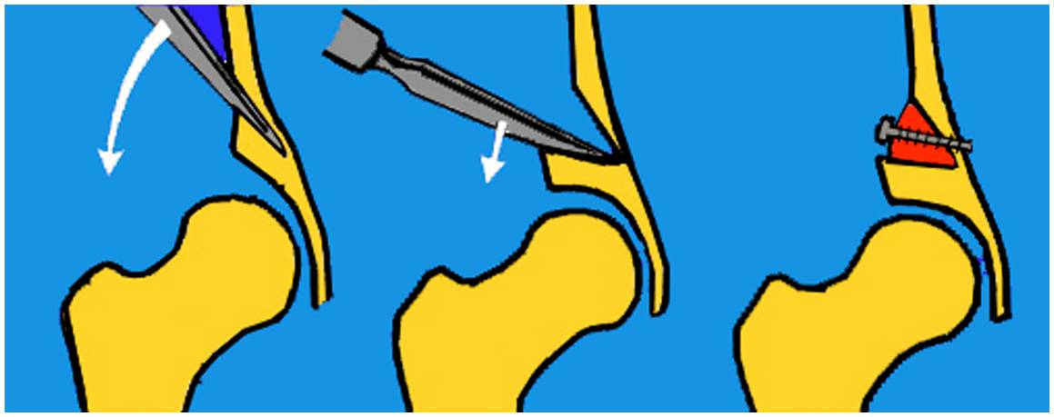
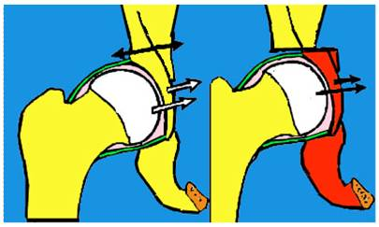
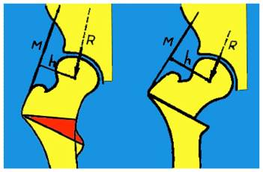
TERAPIA ESITI(E LC INVETERATE)
TETTOPLASTICA
OSTEOTOMIA DI BACINO SECONDO CHIARI
OSTEOTOMIA DI FEMORE
Notes:
L’approccio chirurgico ai giorni nostri è quasi completamente abbandonato grazie al perfezionamento delle già discusse tecniche diagnostiche e va riservato a pazienti più grandi, quando l’unica opzione terapeutica possibile è un osteotomia di bacino e/o di femore secondo una delle numerose tecniche proposte nel corso degli anni da vari autori. L acetabolo ha la possibilità, nelle lca, di svilupparsi sino all’eta di 4-5 anni, a patto che la lussazione sia stata ridotta . Dopo questa età esistono difficoltà riduttive notevoli e si determinano rigidità articolari. Nei casi inveterati si può facilitare l riduzione ricorrendo ad ampie miotenotomie ed accorciando il femore , con interventi di tettoplastica ed osteotomie di bacino (tipo salter e chiari) si cerca di ovviare al mancato sviluppo acetabolare .
Gli interventi di tettoplastica e le osteotomie di bacino sono interventi cosiddetti di salvataggio e vanno riservati solo a quei casi in cui si è certi che l’acetabolo non ha più nessuna possibilità di sviluppo. L’osteotomia di centramento , che un tempo veniva riservato solo a correggere gli esiti, ormai stabilizzati, della lca, oggi deve essere intesa come parte integrante del trattamento stesso da inserire in un determinato momento per espletare un duplice scopo:correggere la deformità o le deformità di uno dei componenti dell’anca e permettere all’altro, se non di migliorare di non deteriorarsi.

Slide 40
TERAPIA
LUSSAZIONE
IRRIDUCIBILE
Rimozione chirurgica
cause irriducibilità
STABILE
INSTABILE
TRATTAMENTO
INCRUENTO
TRATTAMENTO
INCRUENTO
Notes:
Nei casi di instabilità della riduzione o quando non si riesce ad ottenere la riduzione a causa di interposizioni si ricorre alla riduzione chirurgica. È un intervento molto delicato, in quanto deve assolutamente rispettare tutte le strutture cartilaginee(compreso il limbus) dalle quali dipende il successivo sviluppo dell’anca, che prevede l’apertura della capsula, il release dello psoas e la rimozione di eventuali ostacoli alla riduzione. Dopo l’interveto l’anca va immobilizzata in gesso, cosi come descritto prima.
Anche in questa evenienza , dopo l’apparecchio gessato va applicato untutore da portare giorno e notte er almeno 2-3 mesi. Successivamente il tutore si mantiene durante la notte prolungandone l’uso fino alla guarigione. Precisiamo che nella lca si po’ parlare di guarigione quando si vedrà all’esame radgiografico che i componenti articolari dell’anca avranno fra loro rapporti normali e morfologia normale , con agolo cervico diafisario nei liiti della nroma ovviamente in rapporto all’età del pz.
La funzione dle tutore è mantenere l’anca centrata, consentendo piccoli movmenti in grado di produrre sollecitazioni meccaniche concetriche e unformi tra testa e cotile che, come detto prima, favorisce il ormale sviluppo di detti componenti articolari. Diverso il criterio delle bretelle di Pavlik, bretelline molto simili a quelle tradizionali tirolesi, con due anelli metallici in cui infilare le gambe: il bambino può compiere una serie di movimenti autocorrettivi che fanno rientrare poco per volta la testa del femore.

Slide 41
CAUSE DI IRRIDUCIBILITA’
INSERZIONE PERICEFALICA DELLA CAPSULA
PRESENZA DI ADERENZE PERICAPSULARI
STROZZAMENTO A CLESSIDRA DELLA CAPSULA ARTICOLARE
INTROFLESSIONE DEL LIMBUS*
IPERTROFIA DEL PULVINAR E DEL LEGAMENTO ROTONDO
SPIANAMENTO DELLA CAVITÀ ACETABOLARE
DEFORMITÀ DELLA TESTA
ANTIVERSIONE DEL COLLO FEMORALE

Slide 42
PREVENZIONE
PREVENZIONE PRIMARIA :NON È POSSIBILE SVOLGERE UNA PREVENZIONE PRIMARIA, PERCHÉ NON SI CONOSCE L’ETIOLOGIA DELLA D.C.A.
PREVENZIONE SECONDARIA :PER RAGGIUNGERE TALE OBIETTIVO OCCORRE, FIN DALLA NASCITA, UNA RECIPROCA COLLABORAZIONE OSTETRICO, PEDIATRICA ED ORTOPEDICA.
Notes:
Purtroppo, per motivi economici, soltanto poche regioni effettuano uno screening collettivo nei primi mesi di vita.

Slide 43
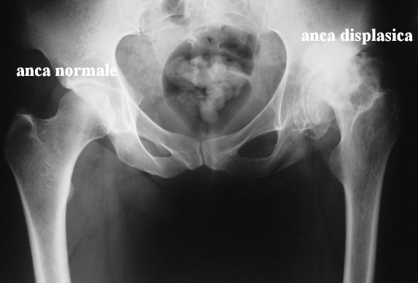
ESITI
Notes:
indipendentemente dal risultato clinico radiografico ottenuto, la lca esita inesorabilemnte in una precoce insorgenza dell’artrosi dell’anca, probabilemnte determinat dalle precoci alterazioni che la malattia induce a livello della cartilagine acetabolare

